Slide 1
Встановлення нацистської диктатури в Німеччині
Всесвітня історія. 10 клас

Slide 2
План
Встановлення нацистської диктатури в Німеччині.
Економічна, соціальна та ідеологічна політика гітлерівського режиму.

Slide 3
Опорні поняття і дати
Опорні поняття:
Нацизм;
Антисемітизм;
Геноцид;
Опорні дати:
1933 р. - встановлення фашистської диктатури в Німеччині.

Slide 4
Проблемне завдання
«… Переможці нав»язали німцям усе те, що було ідеалом, до якого здавна прагнули ліберальні країни Заходу… У національному житті німецького народу утворилася порожнеча… Веймарська республіка за всіх її чеснот і досконалостей розглядалась як щось нав»язане ворогом… Порожнеча розкрилася і через деякий час у цю порожнечу вступив неприборканий маніяк, носій і виразник найбільш злісних почуттів, які коли – небудь роз»їдали людське серце…»
У.Черчіль
Про яку людину говорить У.Черчіль?
Як У.Черчіль пояснює прихід до влади в Німеччині нацистів?

Slide 5
Актуалізація опорних знань
Які причини і наслідки Листопадової революції 1918 р.?
На яких засадах було створено Веймарську республіку? З’ясуйте слабкі риси Веймарської республіки
Чому в Німеччині посилювалися позиції нацистів?

Slide 6
На основі даних діаграми визначте:
Яка спостерігається тенденція у результатах голосування в Німеччині в 1930 – 1932рр. за основні політичні партії країни?
Чому німці віддають більше голосів за нацистів?
Які заходи треба прийняти,щоб не дати нацистам одноосібно взяти владу в країні?

Slide 7
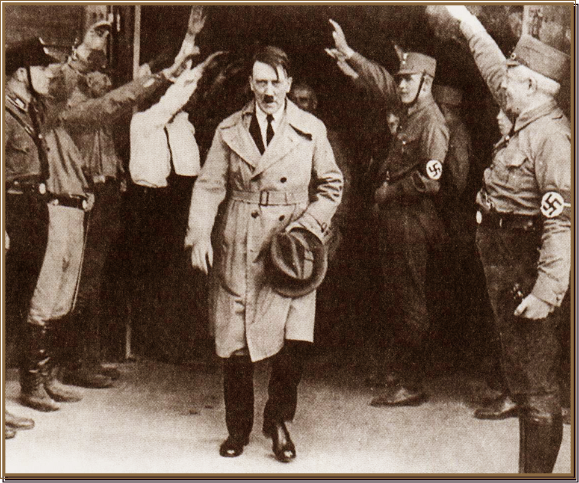
Й.Сталін: проголошення курсу на боротьбу комуністів з соціал - демократією
Зростання авторитету комуністів і соціал – демократів.
Підтримка нацистів з боку промисловців та середнього класу
Комуністи
Соціал - демократи
Нацисти
30.01.1933р. – президент Гінденбург призначає А.Гітлера
рейхсканцлером
Прихід А.Гітлера до влади

Slide 8
Встановлення нацистської диктатури
1933р.
Заборона всіх партій, крім НСДАП ( 1933р.)
Право видання законів, які суперечили конституції 1933р.
1934р. – Гітлер отримав повноваження президента
1934р.- ліквідація ландтагів
Заснування таємної поліції – гестапо.
Загальна трудова повинність ( 1938р.)
Мілітаризація економіки

Slide 9
Структура влади в нацистській Німеччині
ФЮРЕР
Вермахт
( армія )
НСДАП
( партія )
Рейхсканцелярія
СА
(штурмові загони)
СС
(загони охорони)
СД
(служба безпеки)
Гестапо
(таємна поліція )

Slide 10
Нацизм
Нацизм – крайня права націоналістична течія, що визнає право на існування у світі виключно німецької «арійської» наці. Інші нації повинні бути або ліквідовані ( євреї, цигани, або перетворені на рабів ( слов»яни).
Нацизм – німецька форма фашизму, яка проголосила політику расизму, народного суспільства, культ фюрера, антисемитизм, антикомунізм, військової експансії.

Slide 11
Програмні засади нацизму
відновлення могутності Німеччини шляхом об'єднання всіх німців;
утвердження панування Німецької імперії в Європі, головним чином на слов'янських землях;
очищення німецької території від «інородців», перш за все євреїв;
ліквідація парламентського режиму, заміна його відповідною німецькому духу вертикальною ієрархією, при якій воля народу уособлюється в особі вождя, який наділений абсолютною владою;
звільнення народу від диктату світового фінансового капіталу і всебічна підтримка дрібного та ремісничого виробництва, творчості осіб вільних професій.
Гітлер на з'їзді нацистської партії в момент прийняття програми, Нюрнбергг, 1933 р.

Slide 12
Націоналізм
Антисемитизм
Пангерманізм
ІДЕОЛОГІЯ
нацизму
Расизм
Панування арійської раси
"Drang nach Osten»

Slide 13
Формування нацистської ідеології
Що потрібно, на вашу думку, було зробити, щоб всі німці думали по – нацистські?
«Той, хто починає зі спалення книг, може закінчити спаленням людей»
Г.Гейне
10.05.1933р – публічне спалення нацистами на площі біля Берлінського університету книг, написаних «неарійцями»

Slide 14
Формування нацистської ідеології

Slide 15
Політика антисемітизму
Антисемітизм – політика гітлерівського уряду, спрямована проти євреїв.
Євреям було заборонено займатися громадськими справами, викладати в школах і університетах, практикувати лікарями, стоматологами і юристами, в їхніх паспортах ставили спеціальні позначки й усім жінкам дописували ім'я Сара, а чоловікам - Ізраїль.
У квітні 1933 р. НСДАП закликала до бойкоту єврейських магазинів і фірм.
В ніч з 9 на 10 листопада 1938 р. нацисти влаштували різню, що увійшла в історію як «кришталева ніч» та примусили євреїв сплатити контрибуцію в 1 млрд марок.

Slide 16
Політика геноциду гутлерівського уряду
Геноцид – повне або часткове знищення національної, етнічної, расової, релігійної групи людей.
Проведення автаназії ( до 1941р. – 70 тис.чол);
Примусова стерилізація ( 1934 – 1939рр.- 320тис.чол);
Створення спеціальних закритих районів – гето.
Створення концентраційних таборів ( Дахау ).

Slide 17
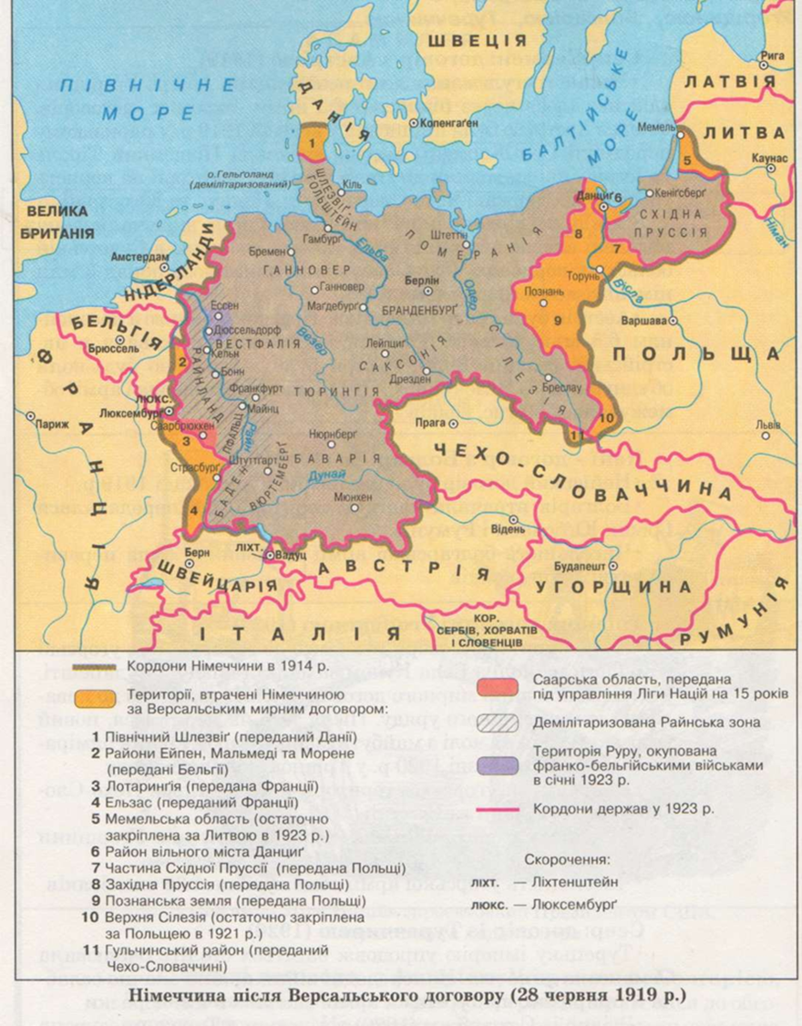
На основі карти визначте території, які були втрачені Німеччиною за умовами Версальського договору?
Які завдання в сфері зовнішньої політики ставили нацисти в першу чергу?

Slide 18
Зовнішня політика Німеччини
1933 – 1935рр:
Відміна всіх обмежень на переозброєння армії;
Введення загальної військової повинності;
Зняття обмежень на морські озброєння;
Введення військ у демілітаризовану Рейнську область.
1936 – 1939рр:
1936р. – участь у громадянській війні в Іспанії;
1938р – приєднання ( аншлюс ) Австрії;
1939р. – окупація Чехословаччини;
01.09.1939р. – напад Німеччини на Польщу. Початок Другої світової війни.

Slide 19
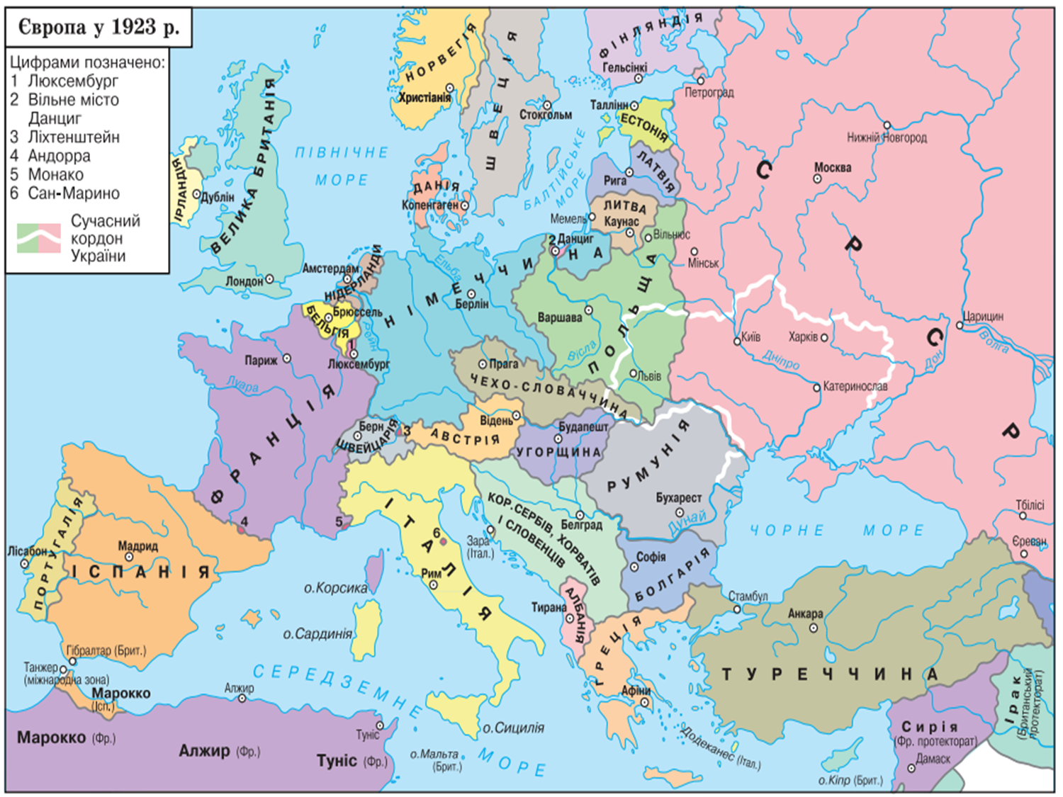

Slide 20
«… Переможці нав»язали німцям усе те, що було ідеалом, до якого здавна прагнули ліберальні країни Заходу… У національному житті німецького народу утворилася порожнеча… Веймарська республіка за всіх її чеснот і досконалостей розглядалась як щось нав»язане ворогом… Порожнеча розкрилася і через деякий час у цю порожнечу вступив неприборканий маніяк, носій і виразник найбільш злісних почуттів, які коли – небудь роз»їдали людське серце…»
У.Черчіль
Про яку людину говорить У.Черчіль?
Як У.Черчіль пояснює прихід до влади в Німеччині нацистів?

Slide 21
Домашнє завдання
Читати опорний конспект;
Знати опорні поняття і дати;

